Slide 1
IV Encontro Estadual de CTEA dos CBH
XV Dialogo interbacias de ea em recursos hidricos
16 a 18/10/2017

Slide 2
Hoje
1. Contextualização sobre os Encontros de Câmaras Técnicas de EA
2. Encaminhamentos das discussões
3. Reflexões sobre EA integrada aos Instrumentos de Gestão de Recursos Hídricos

Slide 3
Contextualização

Slide 4
ORGANIZAÇÃO DA CTEA/CRH
Realização de 3 Encontros Estaduais de CTEA, programação construída com as CTEA dos CBH com utilização de metodologia participativa propiciando a integração e troca de experiências.

Slide 5
De onde viemos?

Slide 6
I Encontro Estadual de CTEA dos CBH (05 de dezembro de 2015)
Tema: “Qual o papel das CTEA no fomento a projetos de educação ambiental de qualidade?”
Encaminhamentos: Priorização dos pontos levantados para aprofundamento da discussão no II Encontro.
CBH REPRESENTADOS | 17/21
COORDENADORES DE CTEA PRESENTES | 12
TOTAL DE PARTICIPANTES | 44 /50

Slide 7
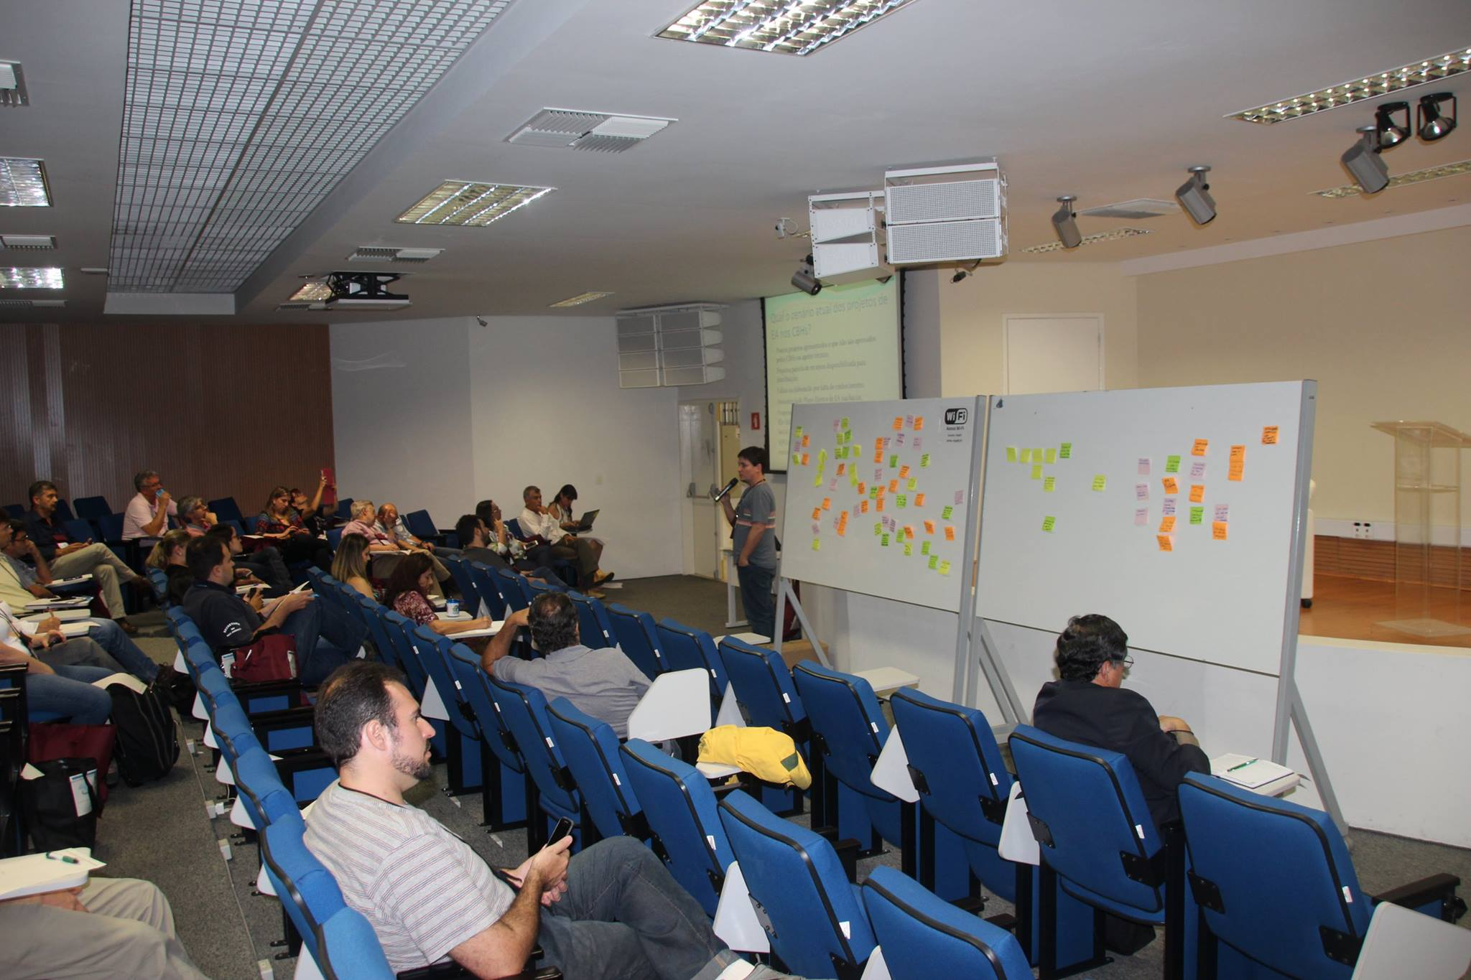
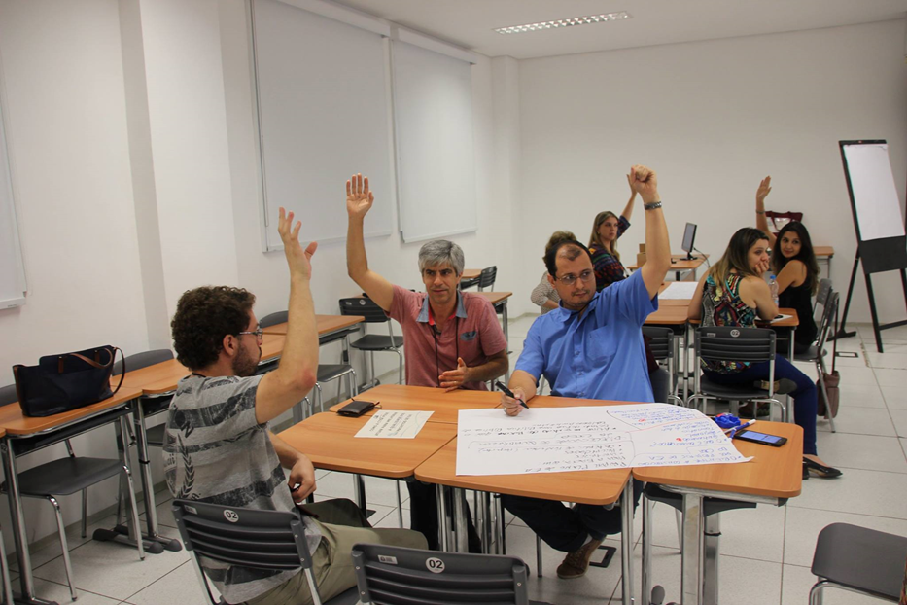
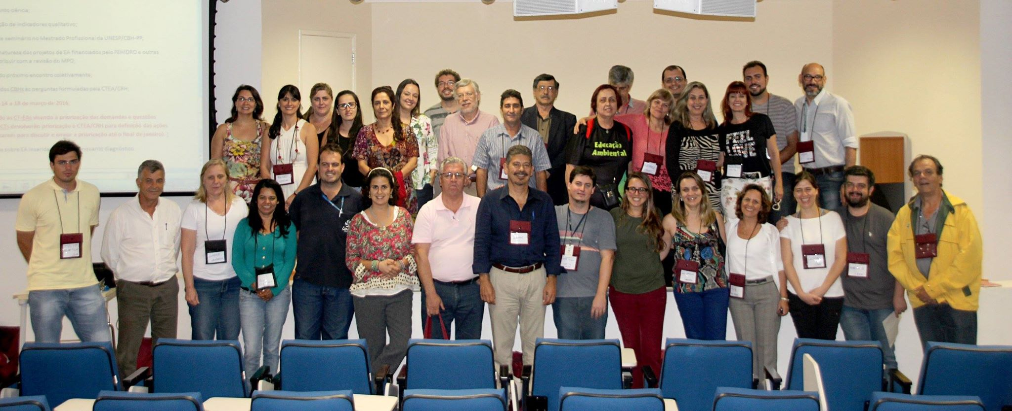
Fotos I Encontro
Notes:
Flávia participou representando o DGRH, foto coletiva provocada pela Suraya...

Slide 8
II Encontro Estadual de CTEA dos CBH (28 e 29 de março de 2016)
Em continuidade ao I Encontro.
28/03 – Capacitação por Videoconferência – SIGRH.
29/03 – Grupos de discussão para troca de experiências e construção de estratégias para atuação das CTEA, em Campinas.
CBH REPRESENTADOS
CBH REPRESENTADOS | 13/21
COORDENADORES DE CTEA PRESENTES | 8
SECRETÁRIOS EXECUTIVOS | 2
TOTAL DE PARTICIPANTES PRESENCIAL | 32/50

Slide 9
II Encontro Estadual de CTEA dos CBH (28 e 29 de março de 2016)
Temas priorizados: Participação; Capacitação e Fortalecimento Institucional (CTEA).
Encaminhamentos:
Implantação pelas CTEA das estratégias construídas;
Sistematização dos avanços e experiências para socialização no III Encontro Estadual de CTEA, previsto para ocorrer no final de 2016;
Estimulo à elaboração de Programa de EA para nortear as ações na bacia;

Slide 10
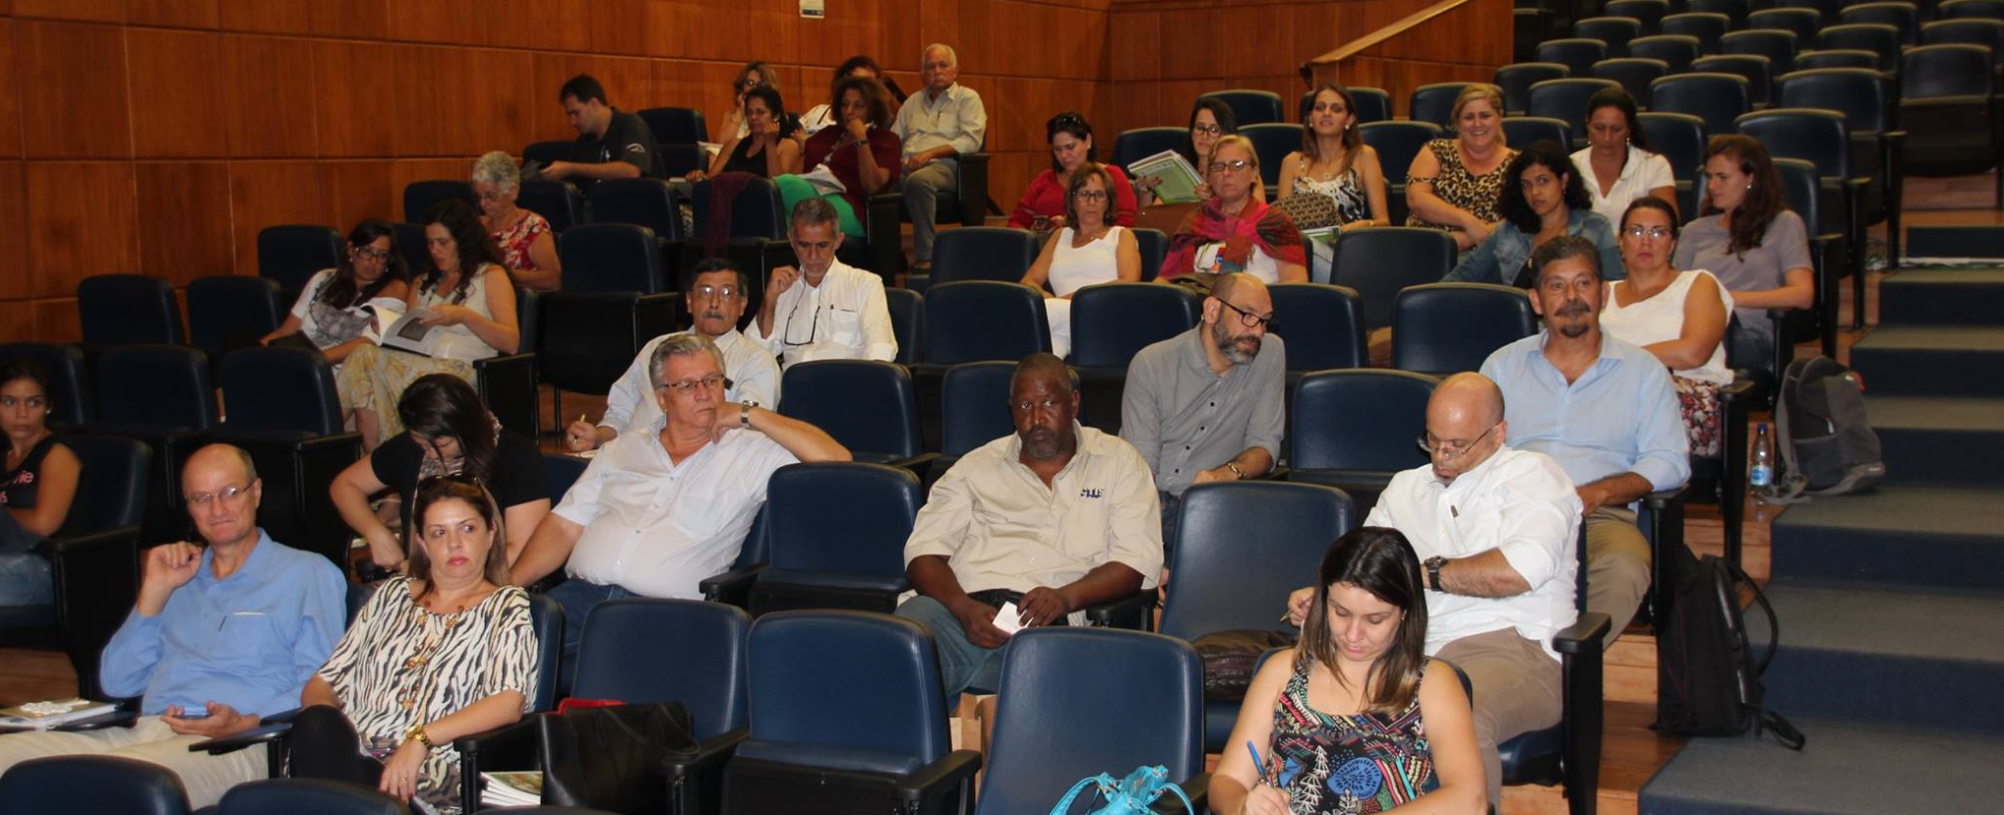
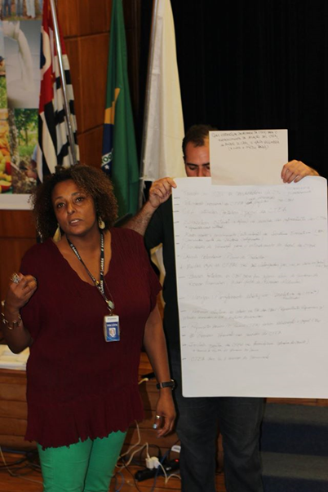
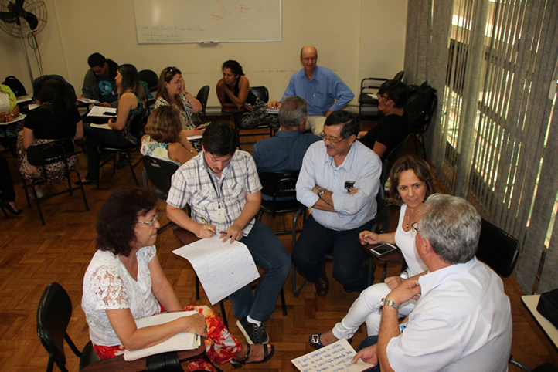
Fotos II Encontro

Slide 11
Videoconferência
TOTAL DE PARTICIPANTES | 189 nas D.E do Estado 68 acessos em streaming (link)
www.rededosaber.sp.gov.br - Videoteca – Sistema Integrado de Recursos Hídricos

Slide 13
III Encontro Estadual de CTEA dos CBH (9 e 14 de dezembro de 2016)
Temas priorizados: Apresentação dos avanços e desafios identificados pelas CTEA e discussão sobre minuta de deliberação para diretrizes de EA na gestão de recursos hídricos.
09/12 – Videoconferência
14/12 – Encontro técnico com representantes das CTEA
Encaminhamentos:
Mais momentos para trocas de experiências entre as CTEA;
Minuta de deliberação para orientar a elaboração de Programas de Educação Ambiental nas Bacias.

Slide 14
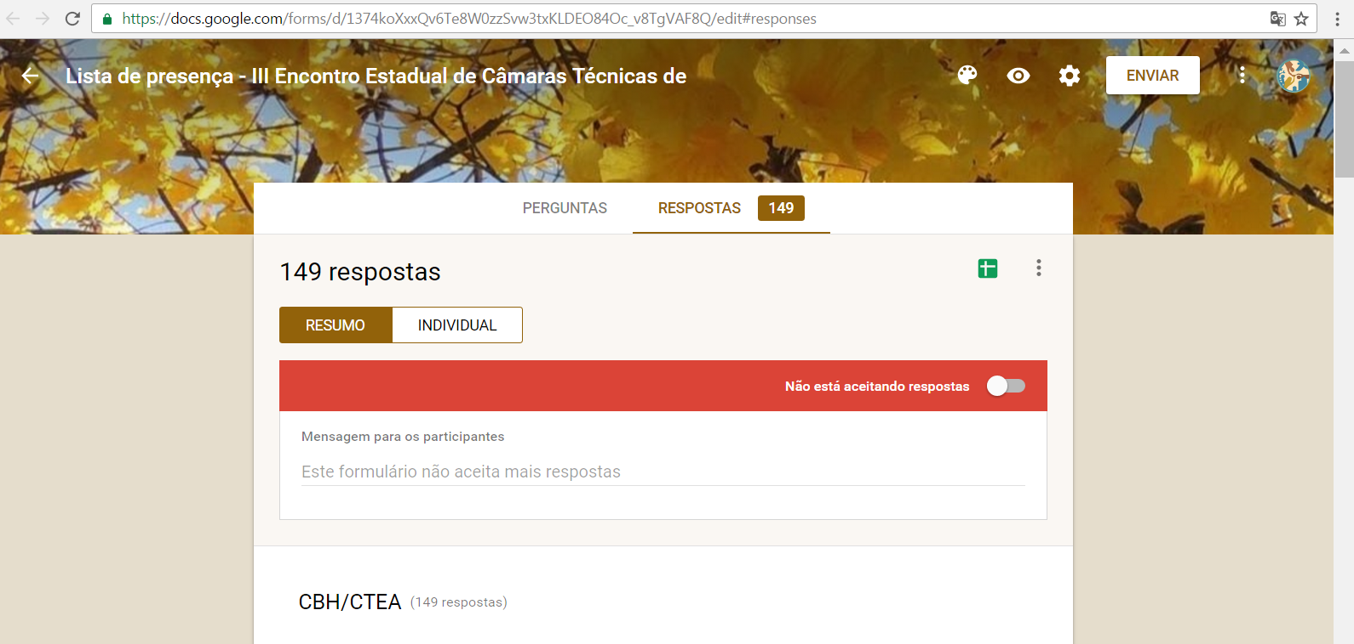
III ENCONTRO ESTADUAL CTEA/CRH
1º MOMENTO – VIDEOCONFERÊNCIA (REDE DO SABER)
78 acessos via streaming
414 participantes nas salas ativadas da Rede do Saber em 91 Diretorias de Ensino (SEE-SP)
CBH representados 20/21

Slide 15
Para onde vamos?

Slide 16
IV Encontro Estadual de CTEA
Concomitante ao XV Diálogo Interbacias de EA em Recursos Hídricos (e Encontro regional Sudeste – preparatório para o 8o Forum Mundial da Água)
Encaminhamento III Encontro: Diretrizes para elaboração e implantação de Programas Regionais de EA para as bacias

Slide 17
Comitês Participantes (18) - TJ, SMT, PCJ, PARDO, BS, BPG, PS, BT, SJD, ALPA, TG, TB, AT, SMG, AP, SM, PP, RB
12 RESPONDENTES
PARDO – PROGRAMA D EA
TJ – PLANO DIRETOR
PS – PLANO DE EA
RB- PLANO DIRETOR
PCJ – POLITICA, PLANO, PROGRAMA
BT – PLANO DE EA

Slide 18
Encaminhamentos da discussões

Slide 19
1 - Plano ou Programa?
Plano de Bacia Hidrográfica
Programa de Educação Ambiental
Conteúdo
Vinculação com Instrumento – EA é instrumento

Slide 20
2- Modelo de deliberação – Plano de Bacia
http://www.sigrh.sp.gov.br/public/uploads/deliberation//5880/deliberacao-crh_146_-pbh.pdf
http://143.107.108.83/sigrh/basecon/deliberacao_CRH_146_2012_PBH_Anexo_Roteiro_final.pdf

Slide 21
3 – Conteúdo da Minuta
Estratégias para capacitação e processos formativos
Estratégias para fortalecimento institucional das CTEA e da EA no CBH
Estratégias para garantir a participação social na gestão de recursos hídricos (Pergunta André)
Estratégias para Educação Ambiental vinculada aos instrumentos de gestão

Slide 22
Reflexões sobre EA integrada aos Instrumentos de Gestão de Recursos Hídricos

Slide 23
1- Qual é a principal contribuição da EA na gestão de recursos hídricos?
2 - Considerando o instrumento de recursos hídricos : COBRANÇA PELO USO DA ÁGUA como a EA pode contribuir para fortalecer a gestão de recursos hídricos?
3 - Considerando o instrumento de recursos hídricos : ENQUADRAMENTO DOS CORPOS D ÁGUA como a EA pode contribuir para fortalecer a gestão de recursos hídricos?
4 - Considerando o instrumento de recursos hídricos : PLANO DE BACIAS HIDROGRÁFICAS como a EA pode contribuir para fortalecer a gestão de recursos hídricos?

